Slide 1

Criando e controlando repositórios no Github
Guia de utilização do Github no Windows 11 com o VS Code

Slide 2
Treinamento do Departamento de Projetos Eletromidia
Documento criado por Alexandre de A. Pereira, 28 de outubro de 2024

Slide 3
Índice
Visão geral
1.Sobre o GitHub
2.Sobre o Git
3.Diferença entre Git e Github
5.Como o Git e Github trabalham juntos
6.Como usar o Github no Windows 11
7.Trabalhando com GitHub no VS Code
8. Comandos Básicos do Github no VS Code

Slide 4
Visão geral
Como utilizar o Git e o GitHub diretamente pelo VS Code para versionamento e colaboração. Ao final, você terá criado e versionado um projeto simples de um site pessoal.

Slide 5

Sobre o GitHub
O GitHub é uma plataforma baseada na nuvem onde você pode armazenar, compartilhar e trabalhar em conjunto com outras pessoas para escrever código.
Armazenar seu código em um "repositório" no GitHub permite que você:
Exiba ou compartilhe seu trabalho.
Deixe que outros revisem seu código e façam sugestões para melhorá-lo.
1
3
2
Rastreie e gerencie alterações no seu código ao longo do tempo.
4
Colabore em um projeto compartilhado, sem se preocupar que suas alterações impactarão o trabalho de seus colaboradores antes que você esteja pronto para integrá-los.

Slide 6
Sobre o GitHub
O trabalho colaborativo, um dos recursos fundamentais do GitHub, é possível graças ao software de código aberto Git, no qual o GitHub foi criado.

Slide 7

Sobre o Git
Git é um sistema de controle de versão que rastreia mudanças em arquivos de forma inteligente. Git é particularmente útil quando você e um grupo de pessoas estão fazendo mudanças nos mesmos arquivos ao mesmo tempo. Normalmente, para fazer isso em um fluxo de trabalho baseado em Git, você deve:
Crie uma ramificação a partir da cópia principal dos arquivos nos quais você (e seus colaboradores) estão trabalhando.
Deixe o Git mesclar de forma inteligente suas alterações específicas de volta à cópia principal dos arquivos, para que suas alterações não afetem as atualizações de outras pessoas.
1
3
2
Faça edições nos arquivos de forma independente e segura em seu branch pessoal.
4
Deixe o Git monitorar as alterações suas e de outras pessoas, para que todos continuem trabalhando na versão mais atualizada do projeto.

Slide 8
Entendendo a diferença entre Git e GitHub:
Git
Definição: Git é um sistema de controle de versão distribuído, criado por Linus Torvalds em 2005.
Função: Permite rastrear e gerenciar mudanças no código fonte ao longo do tempo.
Uso Local: Você pode usar o Git diretamente em seu computador sem qualquer conexão com a internet ou com outras plataformas.
Características:
Armazena versões e histórico de mudanças de arquivos.
Permite criar branches para desenvolver novas funcionalidades de forma isolada.
Facilita o trabalho em equipe, oferecendo ferramentas para fusão de código (merge) e resolução de conflitos.
Comando CLI: Operado através de uma linha de comando, com comandos como git init, git add, git commit, git merge, entre outros.

Slide 9
Entendendo a diferença entre Git e GitHub:
GitHub
Definição: GitHub é uma plataforma online que hospeda repositórios Git.
Função: Facilita a colaboração e compartilhamento de projetos de código usando Git.
Integração com Git: GitHub usa Git para versionamento, mas fornece uma interface web para visualização e gerenciamento de repositórios, além de funcionalidades de rede social para desenvolvedores.
Recursos:
Repositórios: Local para armazenar projetos Git e compartilhar com outros usuários.
Colaboração: Oferece ferramentas para pull requests, issues e revisões de código, facilitando o trabalho em equipe.
GitHub Pages: Permite publicar sites diretamente de repositórios.
CI/CD: Integração contínua e deploy automatizado para testes e produção.
Visibilidade e Controle: É possível criar repositórios públicos e privados e gerenciar permissões de acesso.

Slide 10

Como o Git e o GitHub funcionam juntos?

Slide 11
Como o Git e o GitHub funcionam juntos?
Ao enviar arquivos para o GitHub, você os armazenará em um "repositório Git". Isso significa que quando você fizer alterações (ou "commits") nos seus arquivos no GitHub, o Git começará automaticamente a rastrear e gerenciar suas alterações.
Há muitas ações relacionadas ao Git que você pode concluir no GitHub diretamente no seu navegador, como criar um repositório Git, criar branches e enviar e editar arquivos.
No entanto, a maioria das pessoas trabalha em seus arquivos localmente (em seus próprios computadores) e então sincroniza continuamente essas alterações locais — e todos os dados relacionados do Git — com o repositório central "remoto" no GitHub. Há muitas ferramentas que você pode usar para fazer isso, como o GitHub Desktop.
Quando você começar a colaborar com outras pessoas e todos precisarem trabalhar no mesmo repositório ao mesmo tempo, você irá continuamente:
Extraia todas as últimas alterações feitas pelos seus colaboradores do repositório remoto no GitHub.
Envie suas próprias alterações para o mesmo repositório remoto no GitHub.
O Git descobre como mesclar esse fluxo de alterações de forma inteligente, e o GitHub ajuda você a gerenciar o fluxo por meio de recursos como "pull requests".

Slide 12
Como usar o Github no Windows 11
1. Conta no GitHub
2. Instalar o Git
3. Configurar o Git com Sua Conta do GitHub
4. Instalar o Visual Studio Code (Opcional, mas Recomendado)
5. Configurar Autenticação com o GitHub
6. Fazer Login no GitHub pelo VS Code (Opcional)
Para usar o GitHub no Windows 11, você precisa de algumas ferramentas e configurações básicas:

Slide 13
1.Criar a conta no Github
Acesse: github.com
Clique em "Sign up" no canto superior direito.
Escolha um e-mail de fácil acesso
Preencha seu e-mail.
Crie uma senha segura.
Escolha um nome de usuário:
Único e que represente você ou seu projeto.
Aceite os Termos de uso.
GitHub solicitará preferências de e-mail:
Opções para receber ou não atualizações e sugestões de repositórios.
Realize o processo de verificação de segurança.
Confirme a verificação do Captcha.
Receberá um código no e-mail para concluir a configuração
Selecione entre plano gratuito ou plano pago.
Plano gratuito inclui:
Repositórios públicos e privados.
Ferramentas básicas para desenvolvimento e colaboração.
Clique em "Complete sign up" para finalizar.
Após a criação, você será redirecionado ao painel principal do GitHub.

Slide 14
2.Instalando o Git no Windows 11
Git é o sistema de controle de versão que permite trabalhar com repositórios GitHub.
Baixe e instale o Git no Windows 11 (https://git-scm.com/downloads/win).
Após a instalação, abra o Prompt de Comando e execute git --version para confirmar a instalação.

Slide 15
3.Configurando a conta Git e Github no Windows 11
Abra o Git Bash ou o Prompt de Comando e configure seu nome de usuário e e-mail com os comandos: bash git config --global user.name "thiagoferreira"
git config --global user.email "thiagoferreira@exemplo.com"
Esses dados serão usados para identificar suas contribuições nos repositórios.

Slide 16
4.Instalar o VS Code no Windows 11
Baixe e instale o VS Code, um editor de código gratuito e poderoso que integra muito bem com o Git e GitHub.
No VS Code, instale a extensão GitHub para uma integração mais fácil com a plataforma.

Slide 17
5.Configurar a autenticação no Github
No Windows 11, use a Autenticação Pessoal com Token (PAT):
No GitHub, vá até Settings > Developer settings > Personal access tokens.
Clique em Generate new token, defina as permissões e copie o token.
No Git Bash ou no Prompt de Comando, ao fazer operações com o GitHub, você será solicitado a usar o token em vez de uma senha.

Slide 18
6.Fazer Login no GitHub pelo VS Code
Fazer Login no GitHub pelo VS Code
No VS Code, clique no ícone do GitHub na barra lateral e faça login com sua conta.
Isso facilita a visualização, clonagem e criação de repositórios diretamente pelo editor.
Com esses passos, você está pronto para criar, clonar e gerenciar repositórios no GitHub pelo Windows 11.
Links de tutoriais para a instalação do Github no VSCode
https://code.visualstudio.com/docs/sourcecontrol/github

Slide 19
7.Trabalhando com GitHub no VS Code
O GitHub é um serviço baseado em nuvem para armazenar e compartilhar código-fonte. Usar o GitHub com o Visual Studio Code permite que você compartilhe seu código-fonte e colabore com outras pessoas diretamente no seu editor. Há muitas maneiras de interagir com o GitHub, por exemplo, por meio do site deles em https://github.com ou da interface de linha de comando (CLI) do Git , mas no VS Code, a rica integração do GitHub é fornecida pela extensão GitHub Pull Requests and Issues .

Slide 20
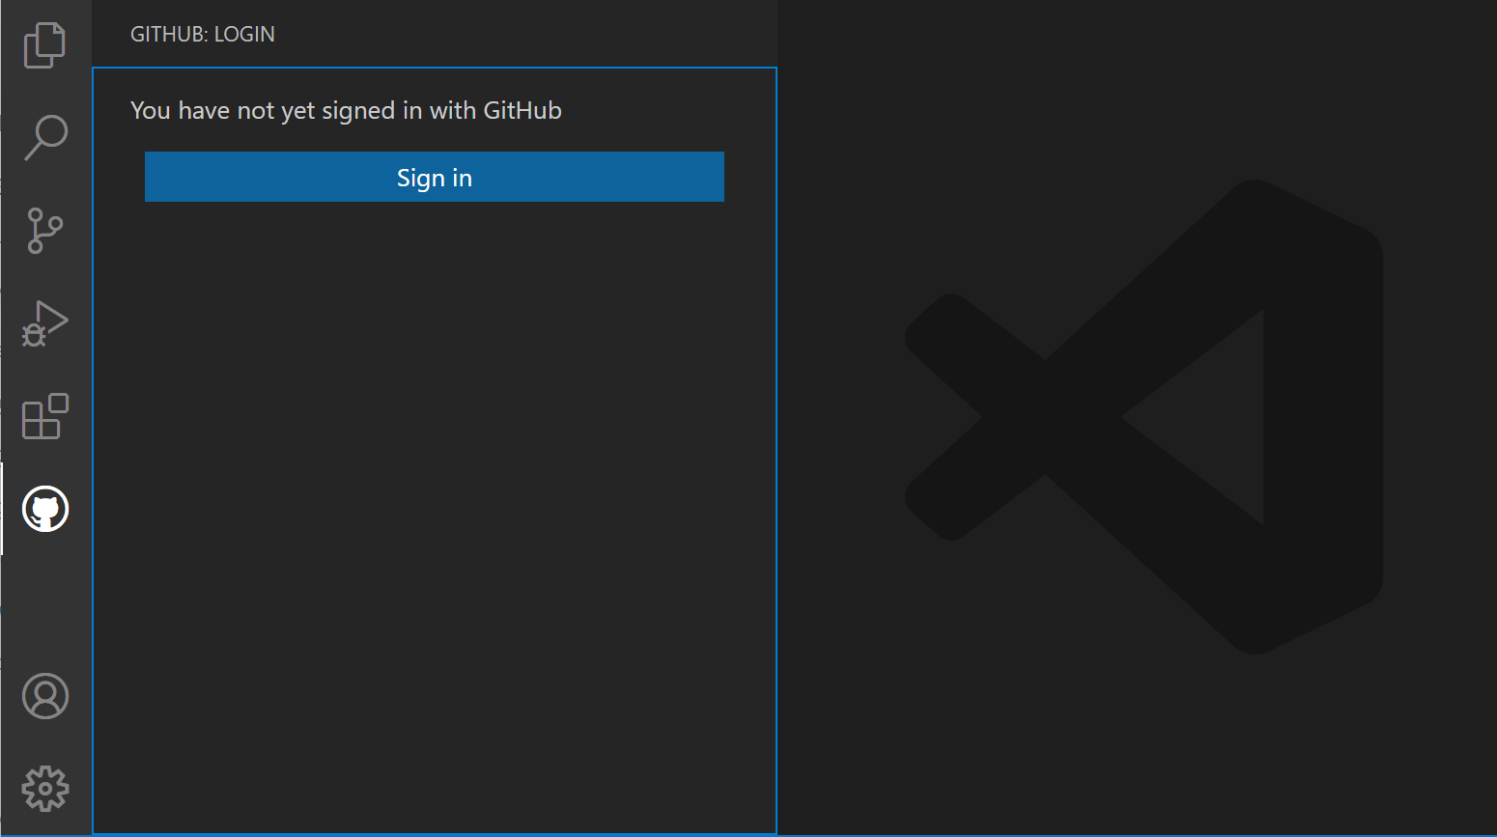
7.Trabalhando com GitHub no VS Code
Introdução aos GitHub Pull Requests e Issues
Depois de instalar a extensão GitHub Pull Requests and Issues , você precisará fazer login. Siga as instruções para autenticar com o GitHub no navegador e retornar ao VS Code.
Se você não for redirecionado para o VS Code, você pode adicionar seu token de autorização manualmente. Na janela do navegador, você receberá seu token de autorização. Copie o token e volte para o VS Code. Selecione Signing in to github.com... na barra de status, cole o token e pressione Enter .

Slide 21
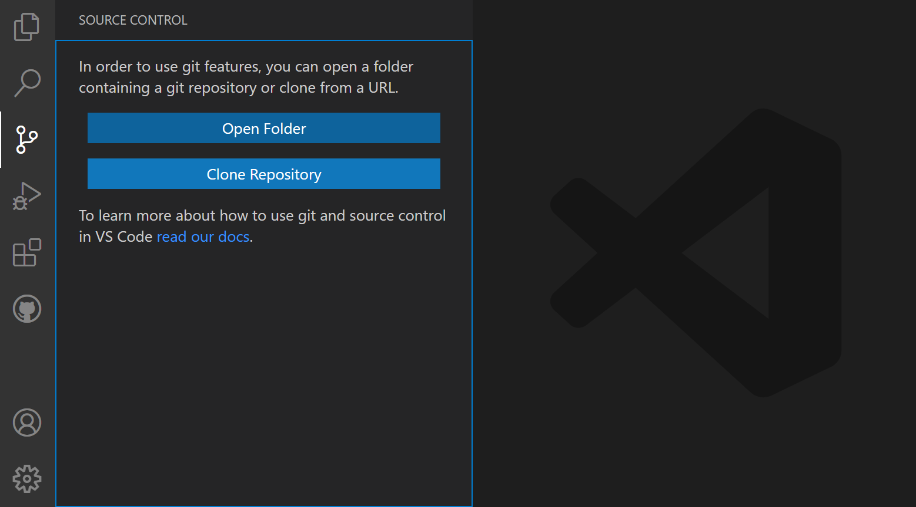
7.Trabalhando com GitHub no VS Code
Configurando um repositório
Clonando um repositório
Você pode procurar e clonar um repositório do GitHub usando o comando Git: Clone na Paleta de Comandos ( Ctrl+Shift+P ) ou usando o botão Clonar Repositório na visualização Controle de Origem (disponível quando não há nenhuma pasta aberta).

Slide 22
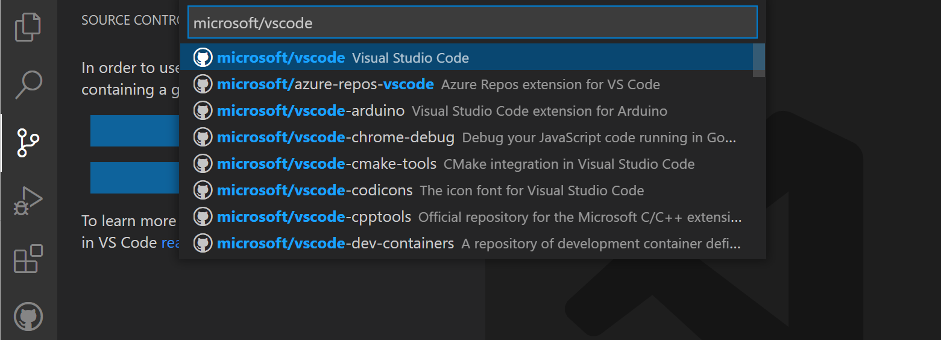
7.Trabalhando com GitHub no VS Code
Configurando um repositório
Clonando um repositório
No menu suspenso do repositório do GitHub, você pode filtrar e escolher o repositório que deseja clonar localmente.

Slide 23
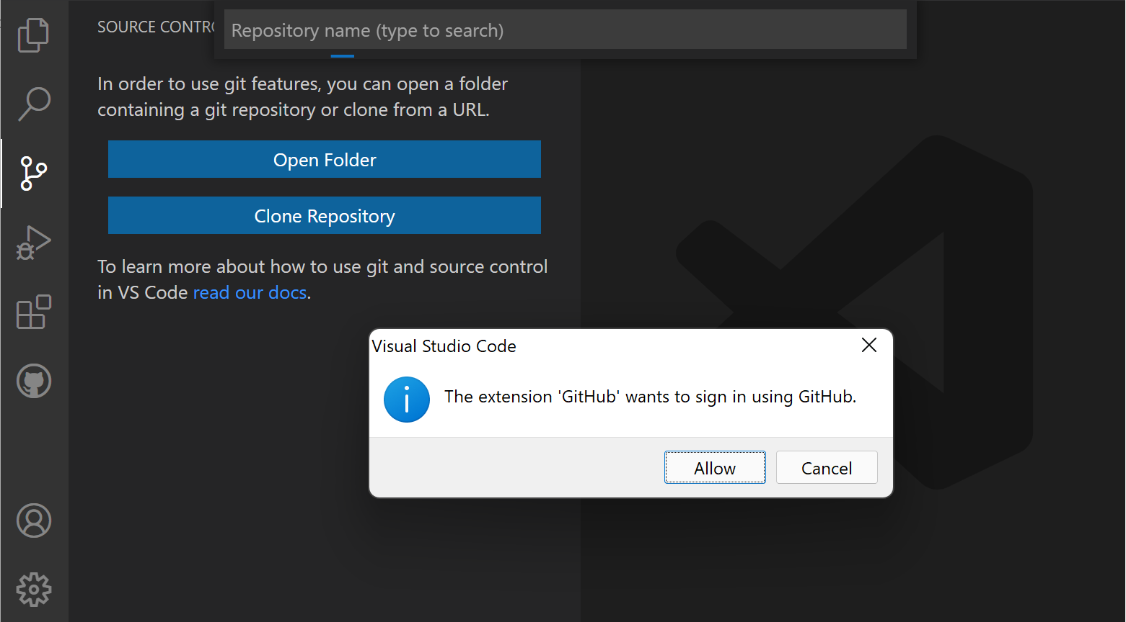
7.Trabalhando com GitHub no VS Code
Configurando um repositório
Autenticando com um repositório existente
A habilitação da autenticação pelo GitHub acontece quando você executa qualquer ação do Git no VS Code que exija autenticação do GitHub, como enviar para um repositório do qual você é membro ou clonar um repositório privado. Você não precisa ter nenhuma extensão especial instalada para autenticação; ela é integrada ao VS Code para que você possa gerenciar seu repositório com eficiência.
Ao fazer algo que exija autenticação do GitHub, você verá um prompt para fazer login:

Slide 24
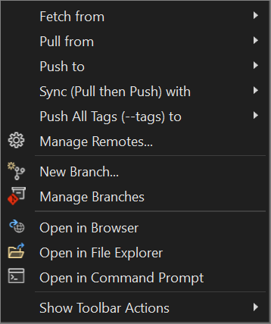
8. Comandos Básicos do Github no VS Code
Commit
Changes
Pull
Push
Branch
Remote
Stash
Tag
Alguns dos principais comandos que operam o Github

Slide 25
1.Comando Commit
Commit
Salva as mudanças no histórico do repositório local, criando um ponto de restauração.
Exige uma mensagem descritiva sobre as alterações feitas.
Comando: git commit -m "mensagem do commit"

Slide 26
2. Changes
"Changes" em si não é um comando direto do Git, mas é uma seção comum em interfaces gráficas de ferramentas como Visual Studio Code. Essa seção exibe as mudanças feitas no código desde o último commit. No VS Code, a seção "Changes" mostra:
Arquivos modificados, novos ou deletados.
Status das alterações, como staged (prontas para commit) ou unstaged (não preparadas).
Permite que você adicione arquivos ao staging (comando git add) para preparar as mudanças para o próximo commit.
A seção "Changes" ajuda a organizar as alterações antes de realizar ações como commit, push e pull.

Slide 27
3.Comando Pull
Pull
Atualiza o repositório local com as mudanças do repositório remoto.
Combina as alterações feitas remotamente com seu código local.
Comando: git pull

Slide 28
4.Comando Push
Push
Envia as mudanças do repositório local para o repositório remoto.
Compartilha suas atualizações com a equipe.
Comando: git push

Slide 29
5.Comando Branch
Branch
Cria uma linha paralela de desenvolvimento para trabalhar em novas funcionalidades sem afetar o código principal.
Facilita o trabalho em equipe e o isolamento de mudanças.
Comando para criar: git branch nome-da-branch

Slide 30
6.Comando Remote
Remote
Representa um repositório remoto (online) conectado ao repositório local.
Permite sincronizar mudanças entre o repositório local e o remoto.
Exemplo de comando para adicionar um remoto: git remote add origin <url>

Slide 31
7.Comando Stash
Stash
Guarda temporariamente mudanças não commitadas, limpando o diretório de trabalho.
Útil para mudar de branch sem perder o que estava fazendo.
Comando para armazenar: git stash

Slide 32
8.Comando Tag
Tag
Marca um ponto específico no histórico, geralmente para destacar versões de lançamento.
Facilita a referência a versões estáveis do projeto.
Comando para criar: git tag nome-da-tag

Slide 33
Obrigado!

